Slide 1
Министерство науки и высшего образования Российской Федерации Лысьвенский филиал федерального государственного бюджетного образовательного
учреждения высшего образования «Пермский национальный исследовательский политехнический университет»
Х Региональная выставка научно-технического творчества молодёжи
«Разработка штампа для изготовления
детали Хомут»
Выполнил:
Студент группы ОМД-15-1боз Шабалин Дмитрий
Лысьва 2020 г.

Slide 2
Актуальность работы
Разработка дает возможность наглядного изучения конструкции штамповой оснастки при изучении дисциплин Оборудование цехов обработки металлов давлением, Технология кухнечно-штамповочного производства и др.
Разработан комплект чертежей штамповой оснастки в качестве примера при подготовке курсового проекта по Технологии кухнечно-штамповочного производств.
Изготовлена штамповая оснастка для визуализации процесса изготовления детали

Slide 3
Цель и задачи проекта
Цель:
Проектирование штамповой оснастки для изготовления детали Хомут.
Задачи:
Разработать комплект конструкторской документации;
Изготовить комплект штамповой оснастки.

Slide 4
Практическая направленность и применимость
Штамп предназначен для изготовления детали Хомут методом листовой штамповки.
Спроектированный штамп будет применяться:
для проведения лабораторных работ по спец. дисциплинам направления 22.03.02 Металлургия
в качестве примера при подготовке курсового проекта и ВКР направления 22.03.02 Металлургия профиль Обработка металлов давлением.

Slide 5
Объект исследования: штамп

Slide 6
Комплект конструкторской документации

Slide 7
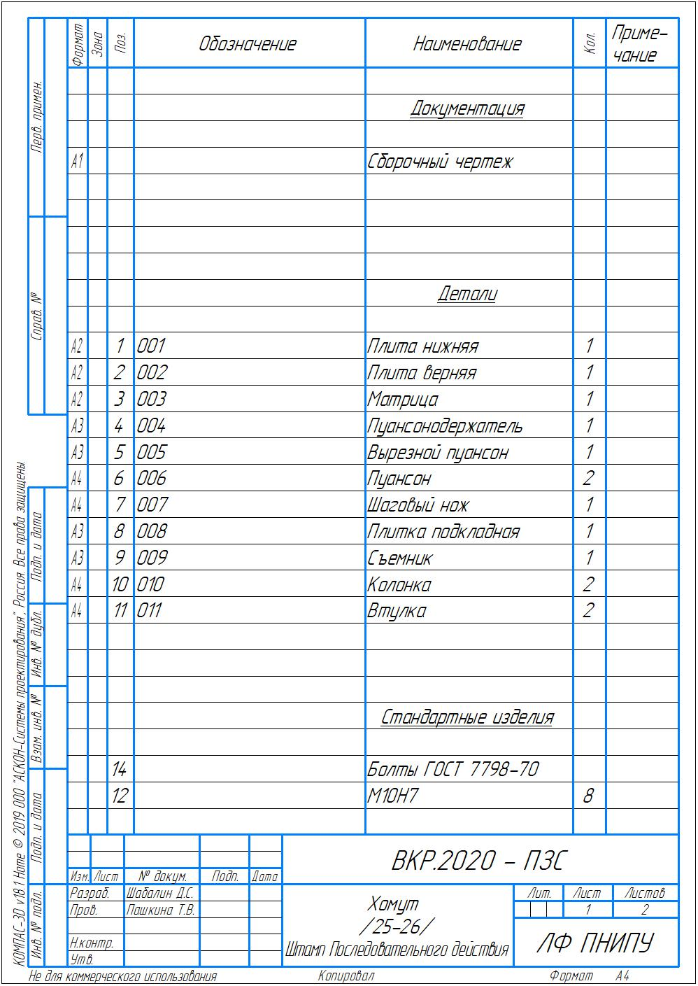

Slide 8
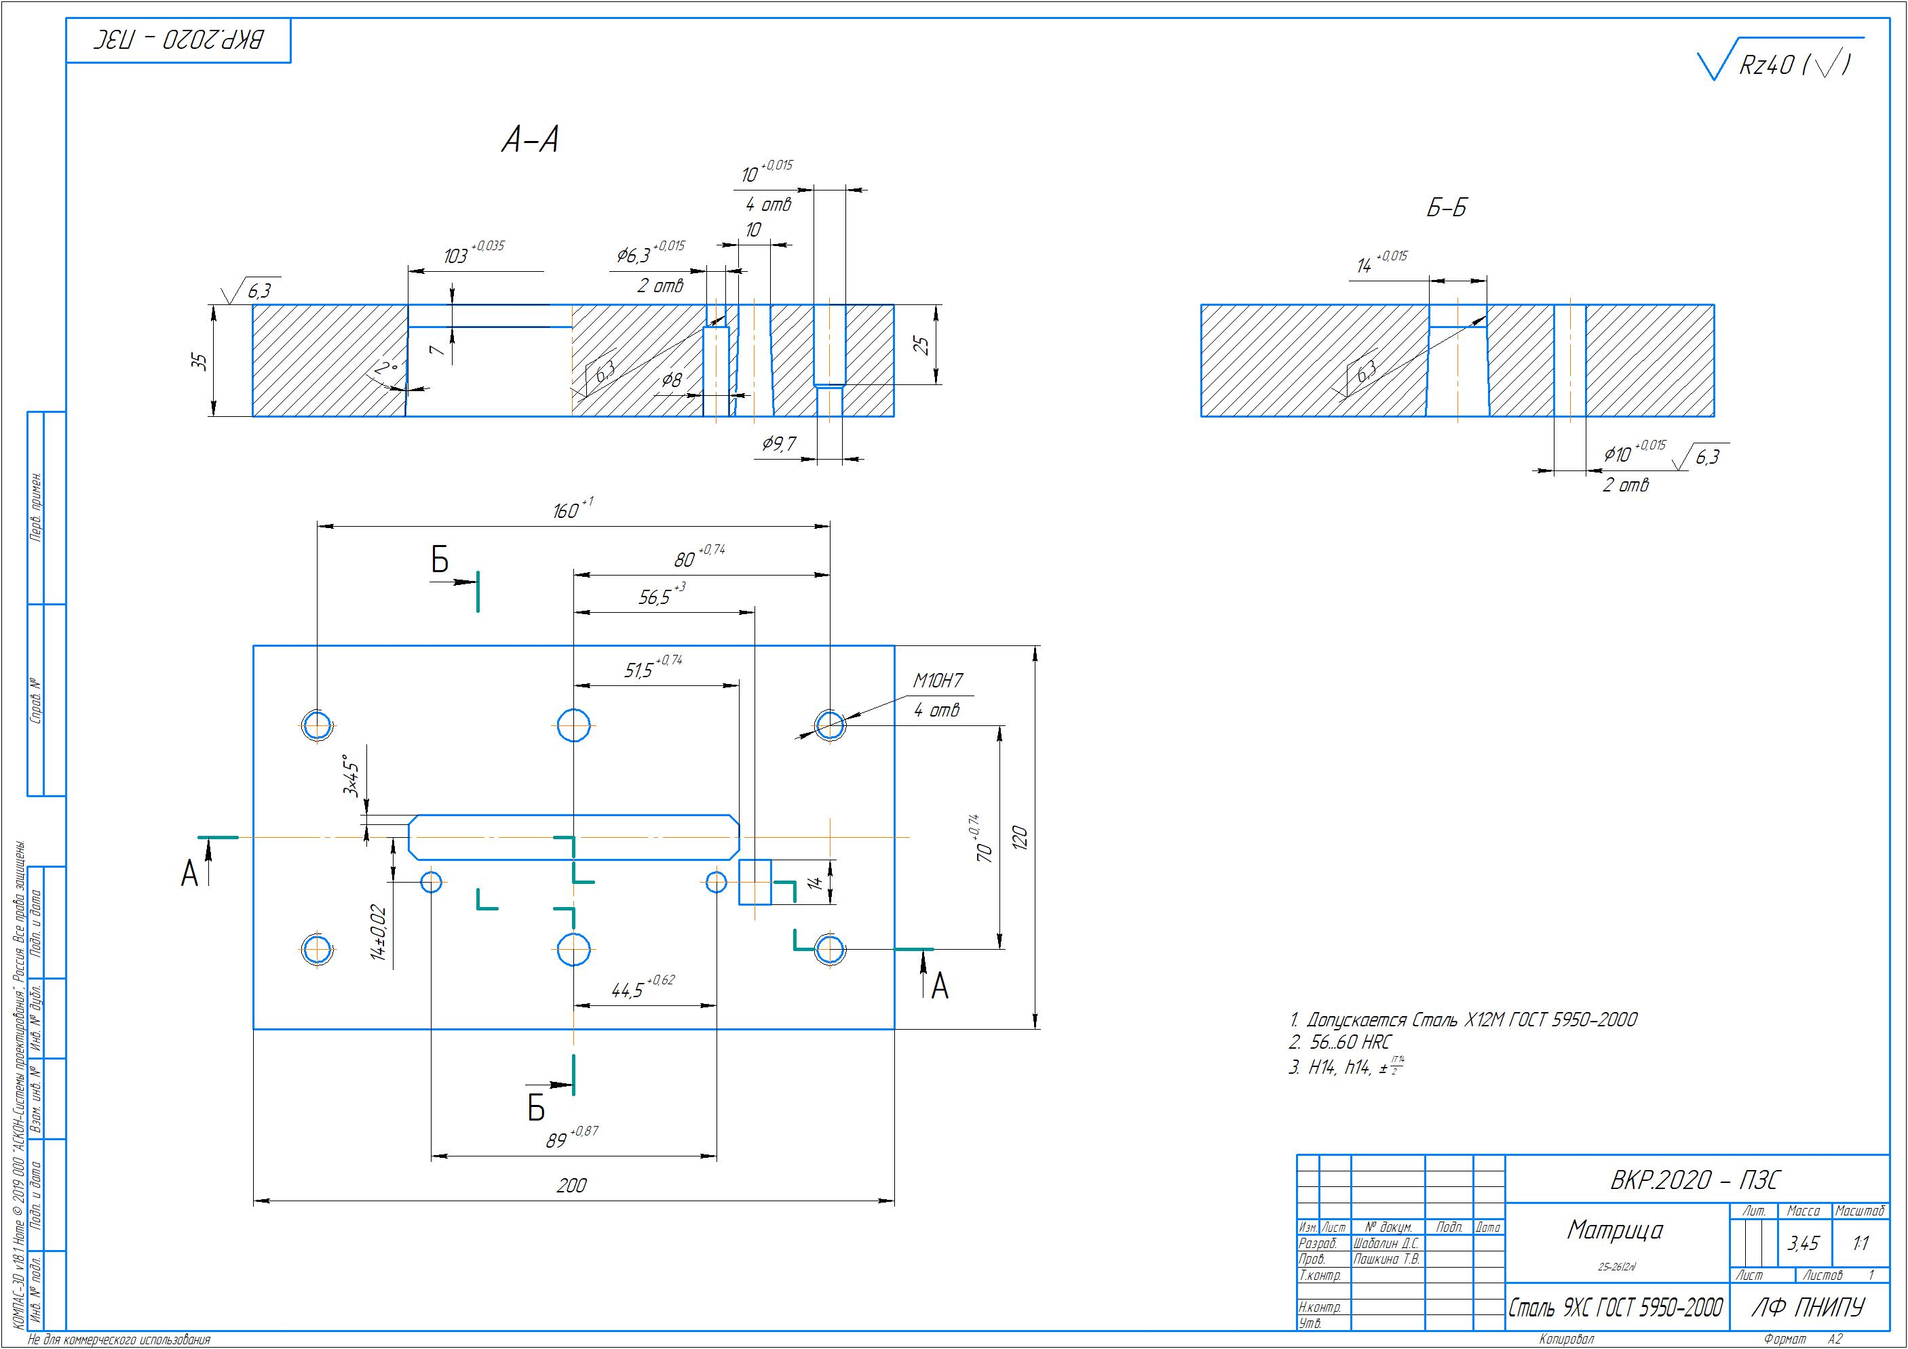

Slide 9
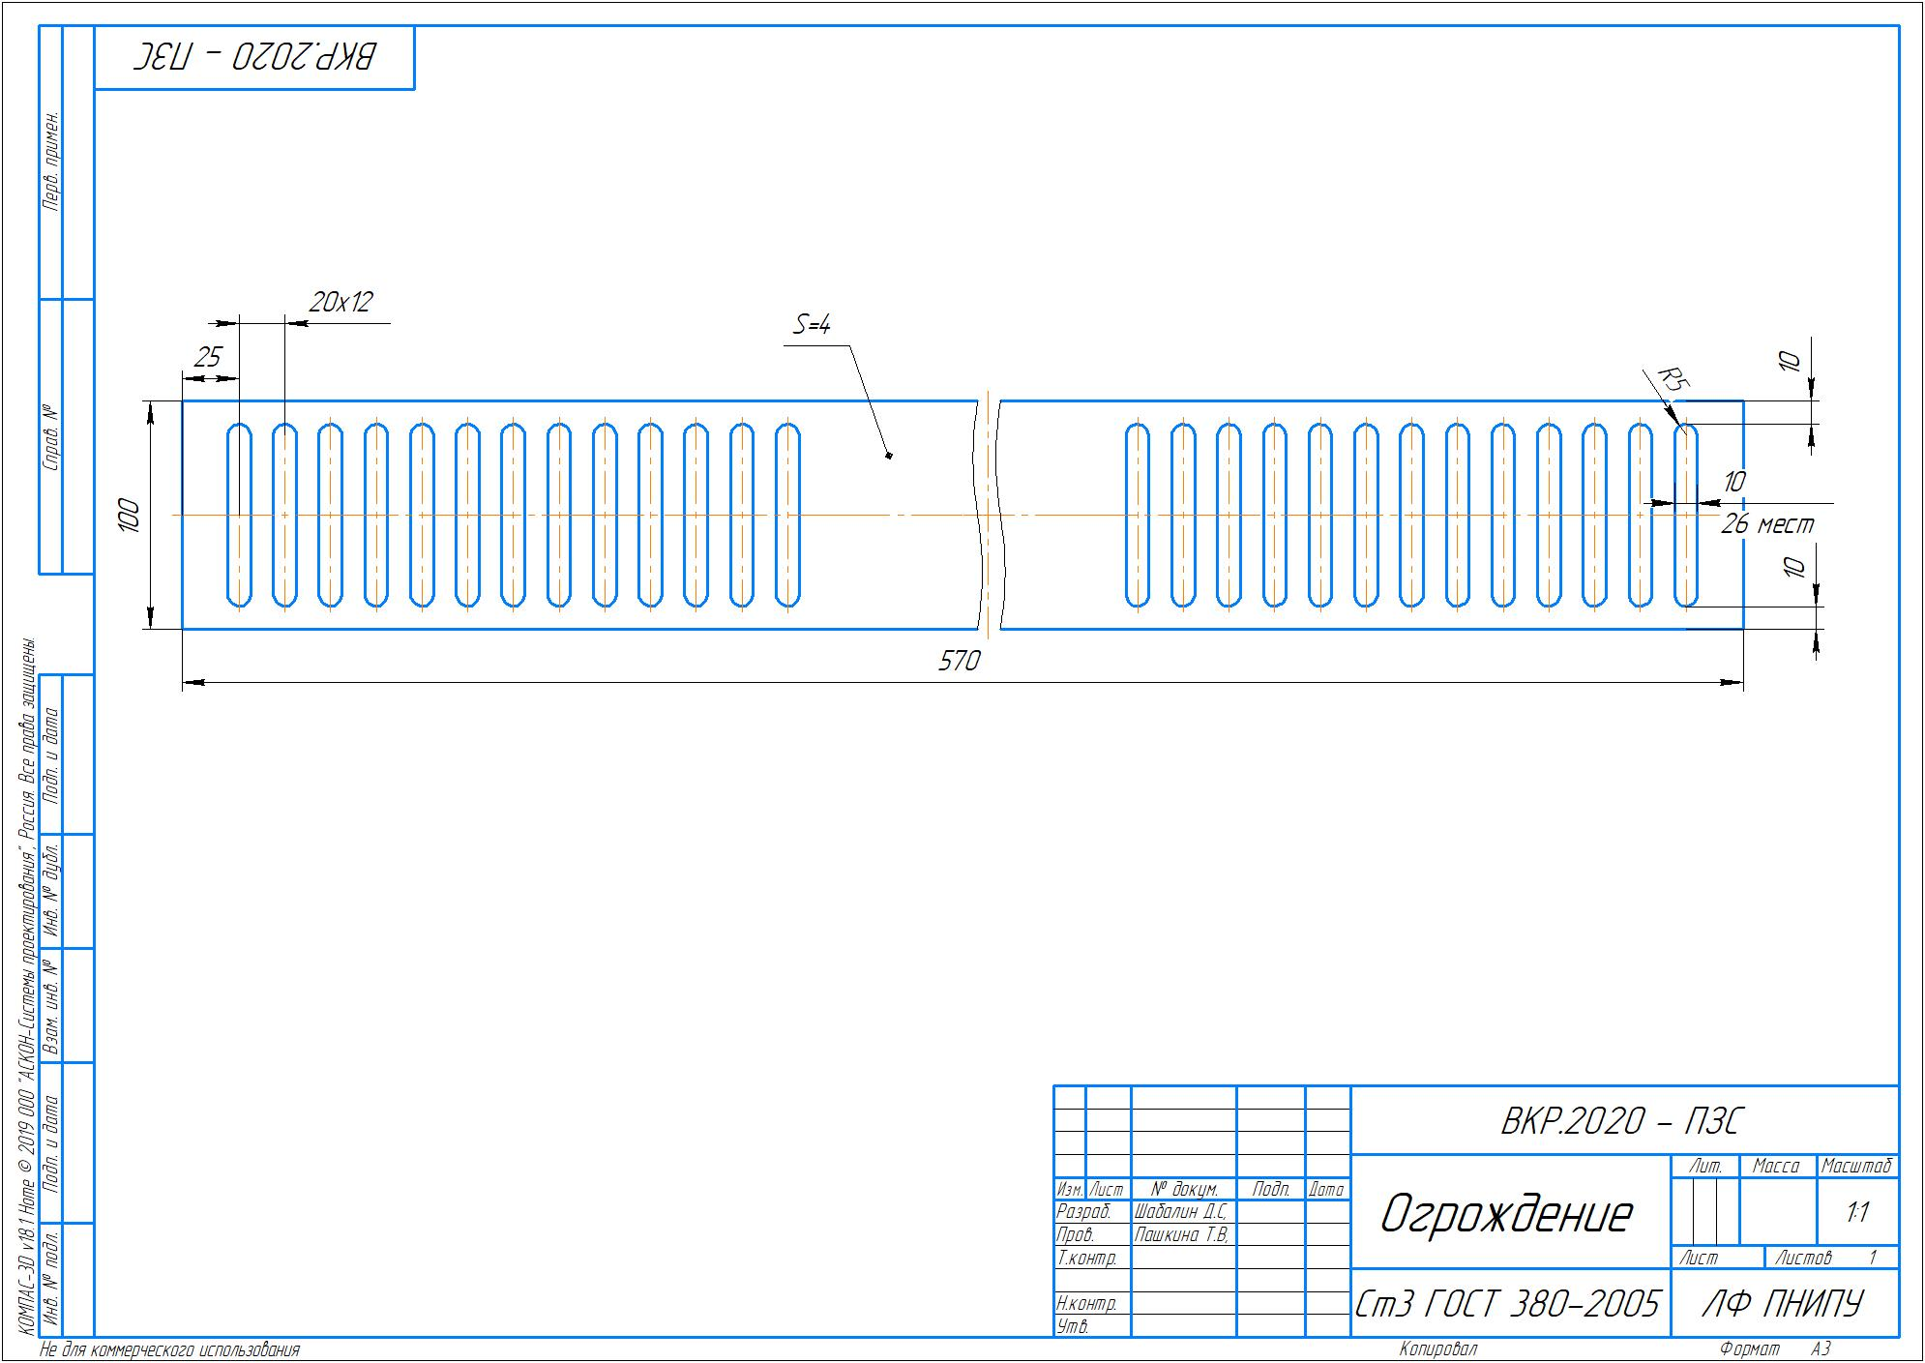

Slide 10
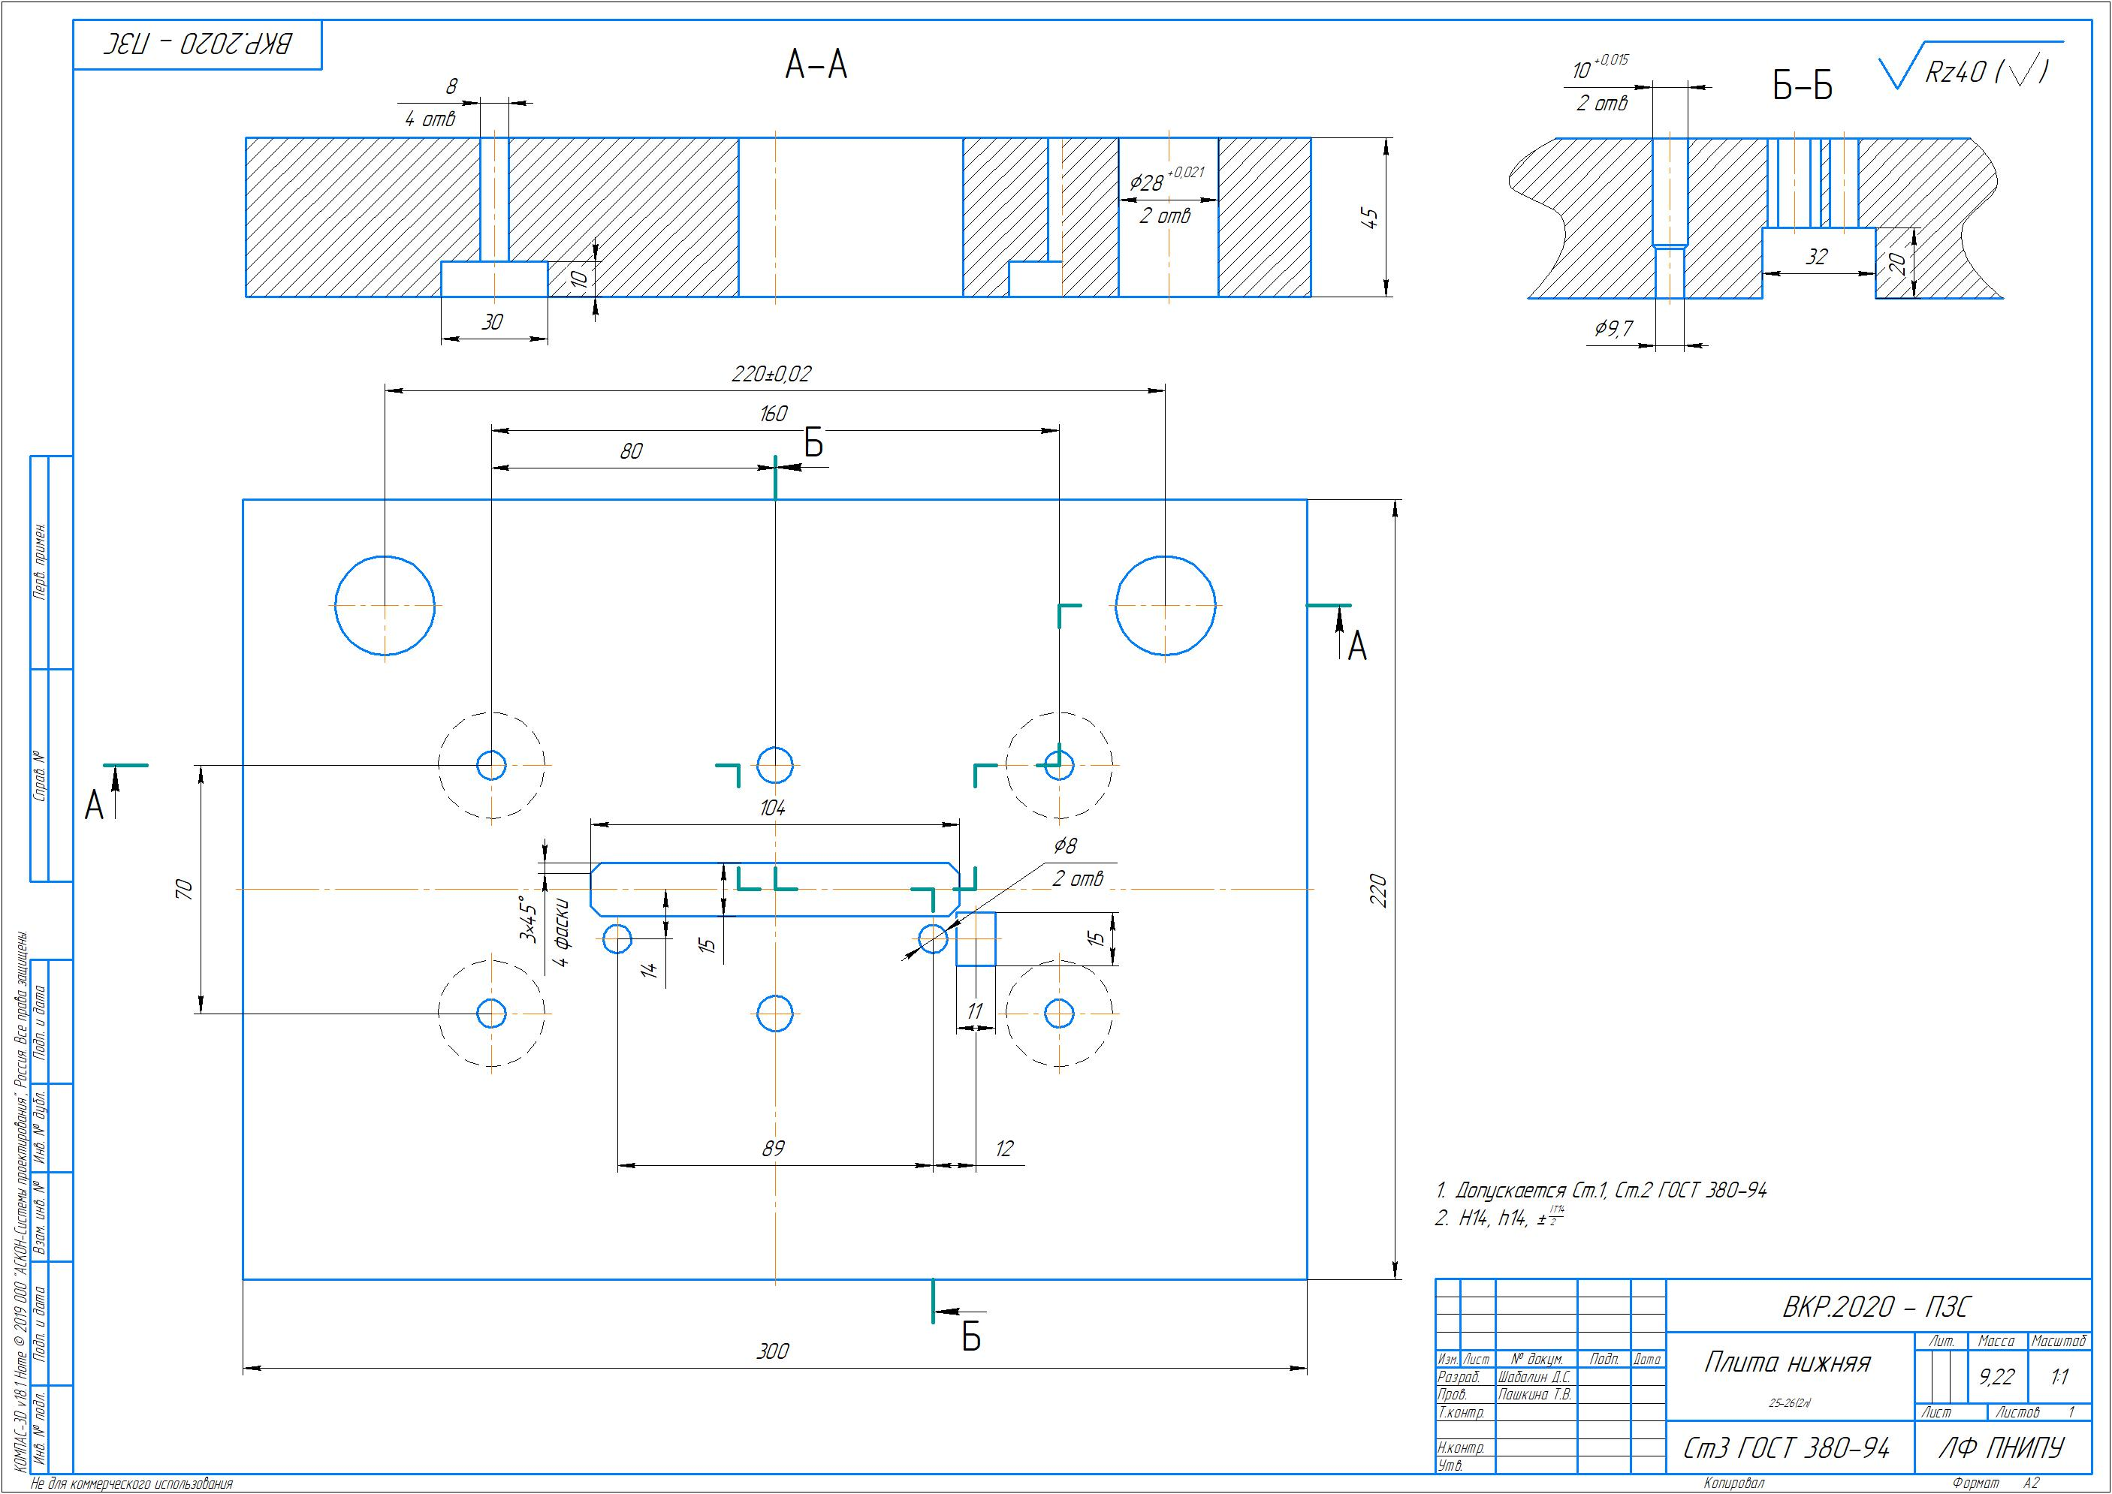

Slide 11
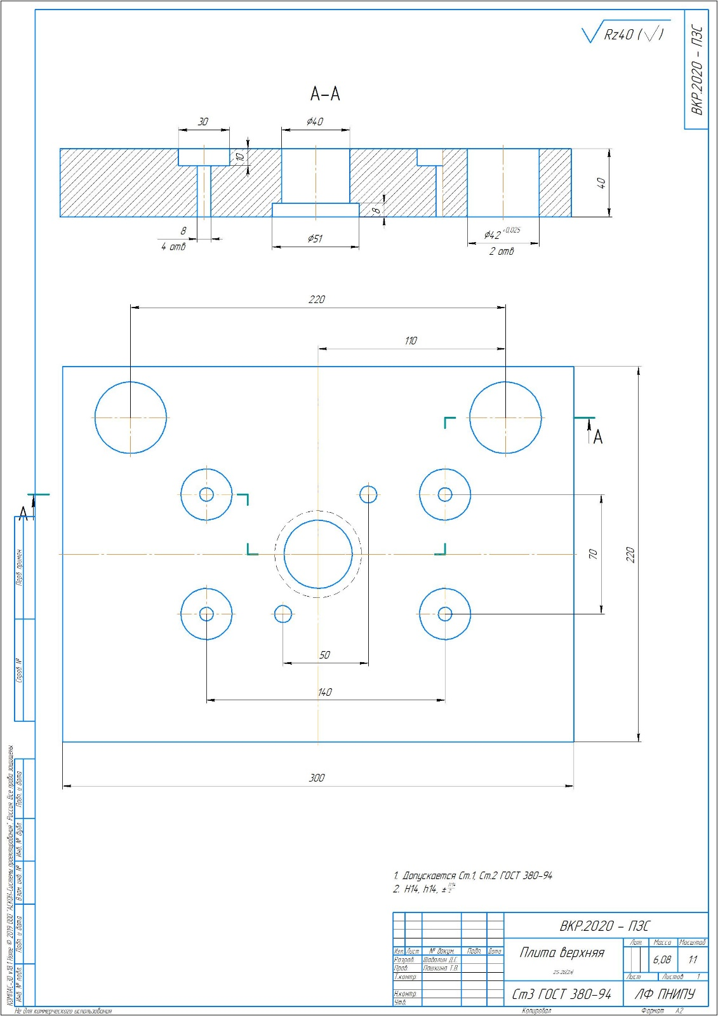
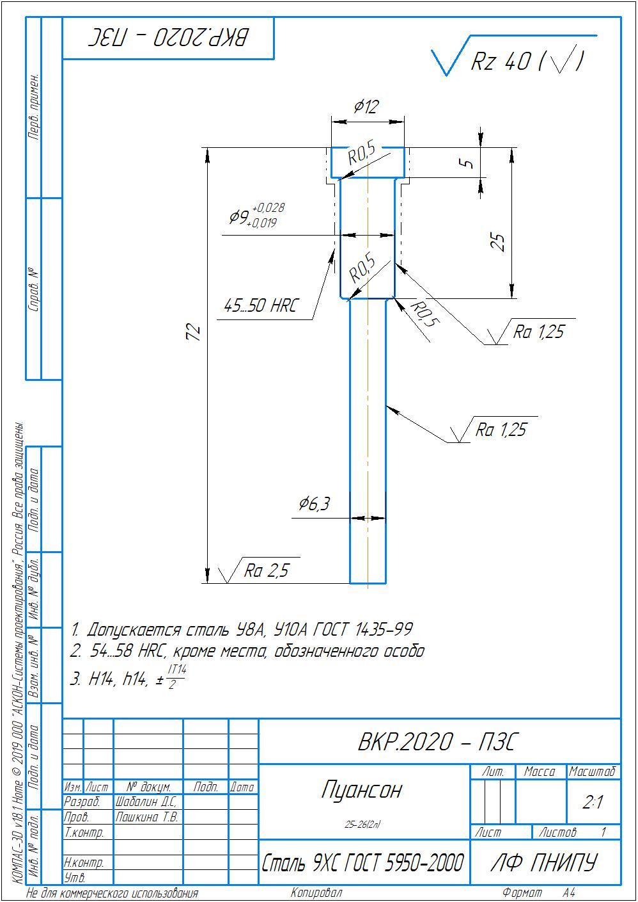

Slide 12
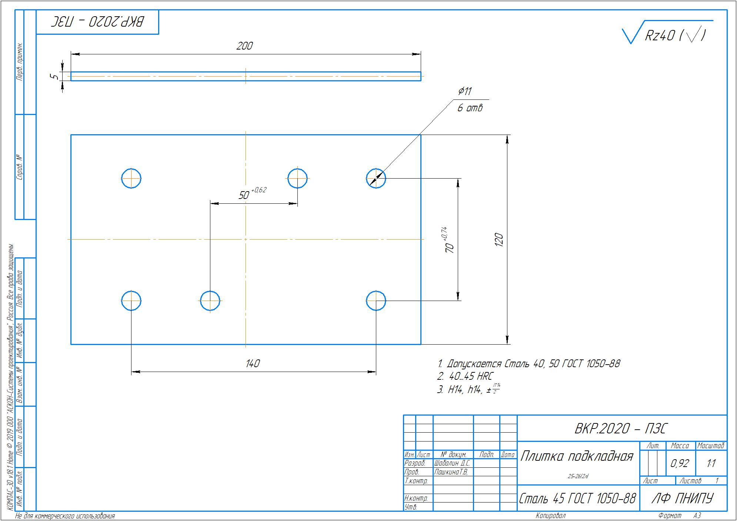

Slide 13
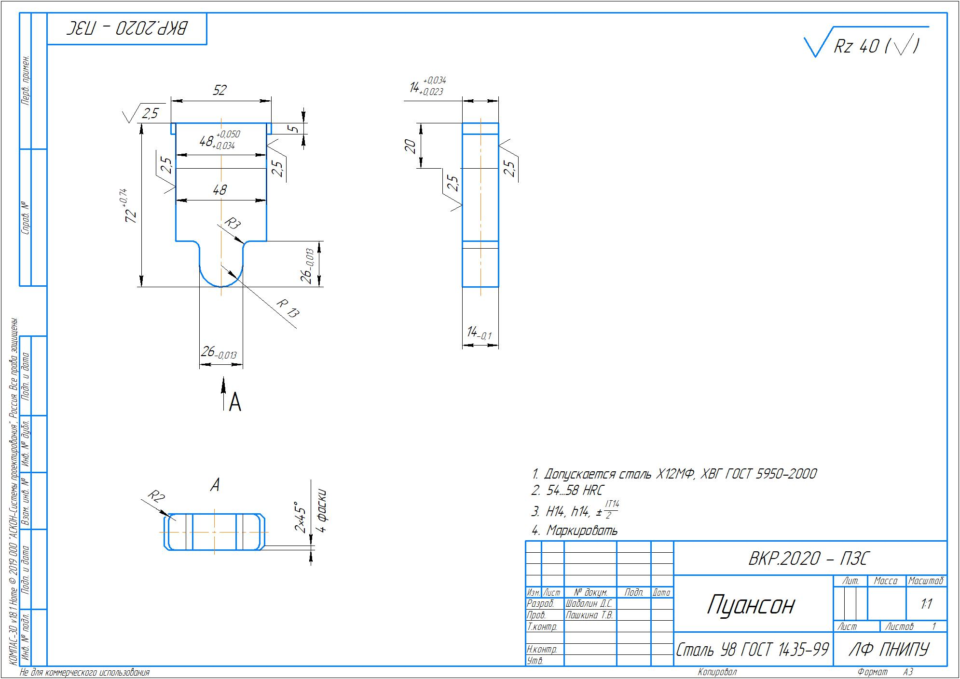

Slide 14
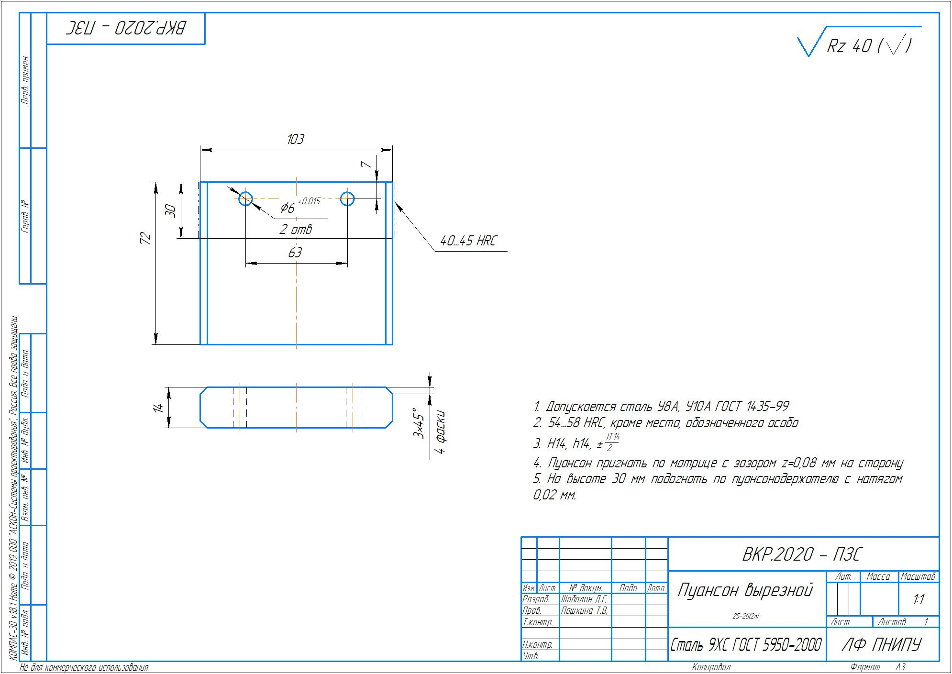

Slide 15
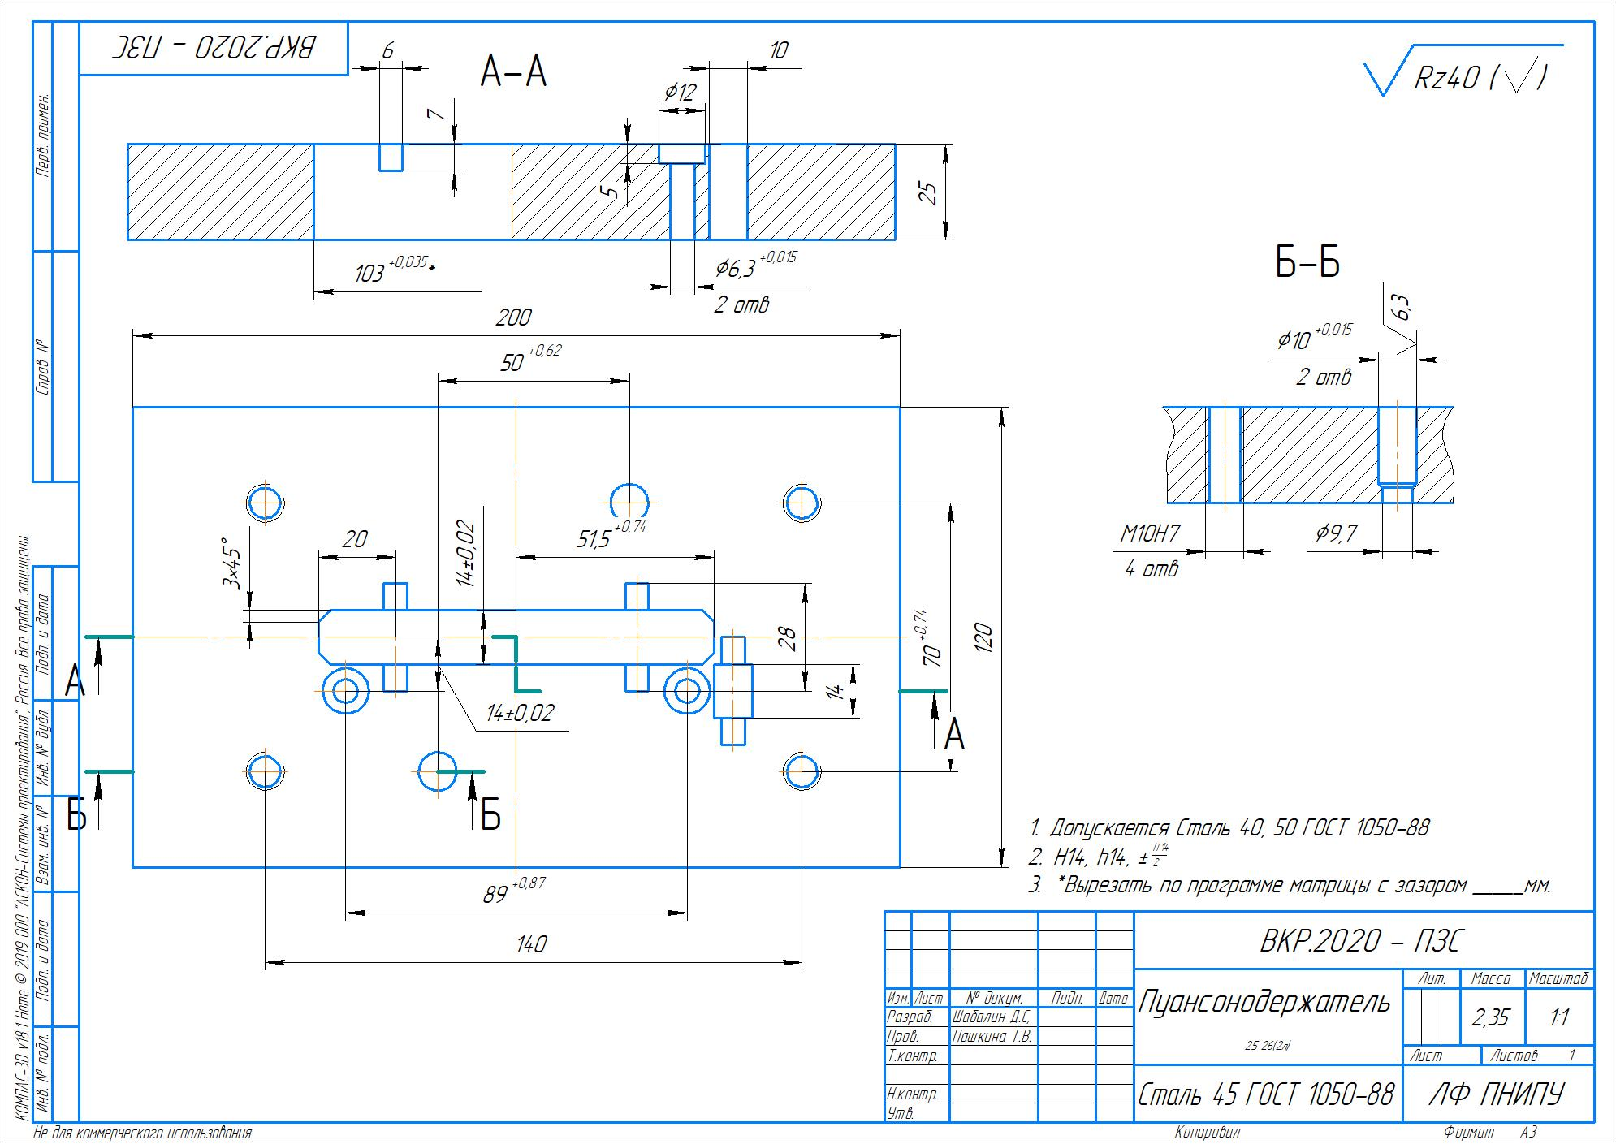

Slide 16
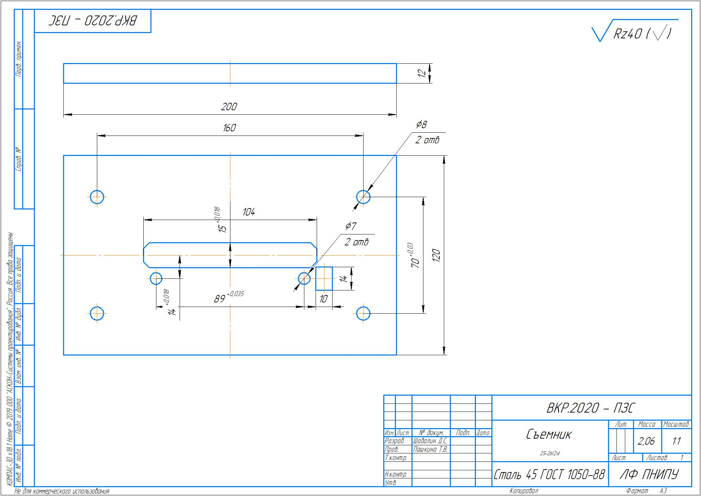

Slide 17
Варианты реализации проекта
Применение в лабораторном практикуме по дисциплинам лаборатории:
Основы технологических процессов обработки металлов давлением;
Технология кузнечно-штамповочного производства;
Технологические процессы в машиностроении;
Материаловедение и технология конструкционных материалов;
НИРС
Выпускная квалификационная работа

